Slide 1
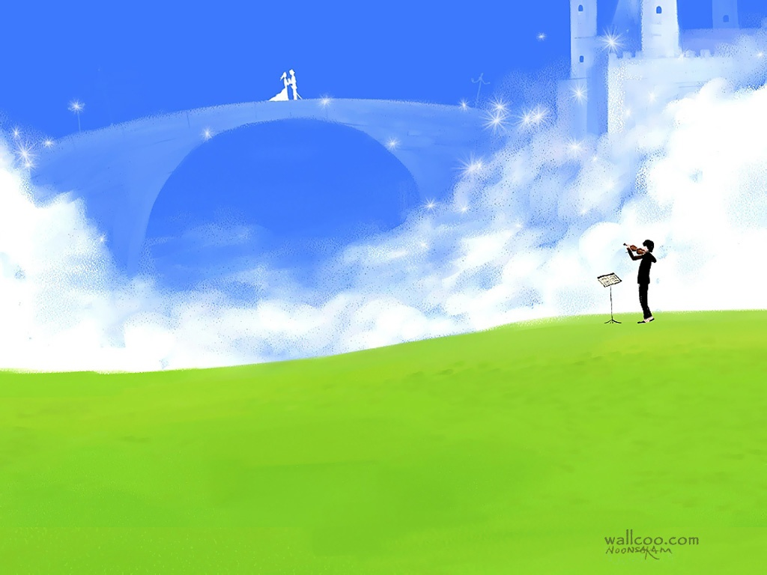
NhiÖt liÖt chµo mõng c¸c thÇy c« gi¸o
vÒ dù giê: To¸n
Líp 2H
Gi¸o viªn thùc hiÖn: NguyÔn ThÞ Ch©m; Trưêng TiÓu häc Chu Văn An

Slide 2
KHỞI ĐỘNG

Slide 3
Thực hành – Vận dụng

Slide 4
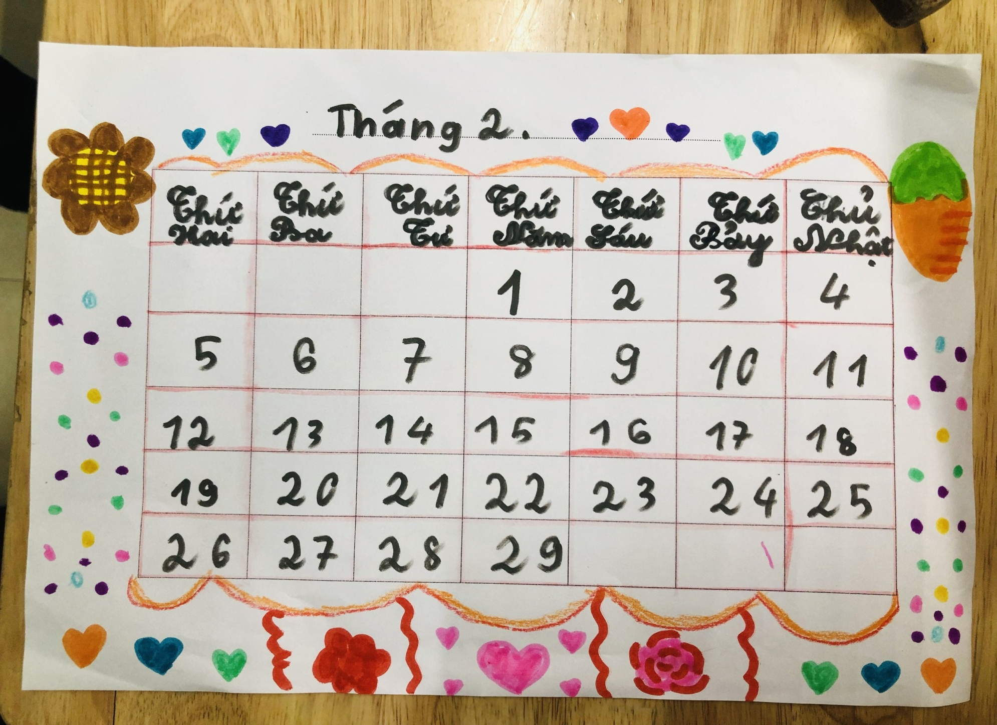
Bài 2. Xem tờ lịch rồi cho biết:
1. Tháng 2 có bao nhiêu ngày?
2. Ngày 3 tháng 2 là thứ mấy?
3. Tháng 2 có mấy ngày thứ Bảy? Đó là các ngày nào?
4. Nếu thứ Tư tuần này là ngày 21 thì thứ Tư tuần trước là ngày nào? Thứ Tư tuần sau là ngày nào?

Slide 5
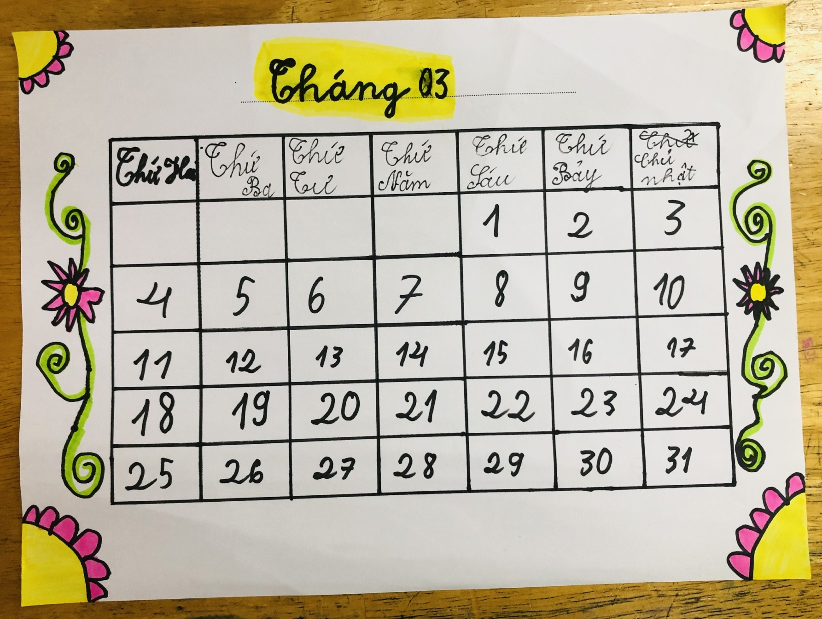
Bài 2. Xem tờ lịch rồi cho biết:
1. Tháng 3 có bao nhiêu ngày?
2. Ngày 26 tháng 3 là thứ mấy?
3. Tháng 3 có mấy ngày Chủ nhật? Đó là các ngày nào?
4. Nếu thứ Sáu tuần này là ngày 15thì thứ Sáu tuần trước là ngày nào? Thứ Sáu tuần sau là ngày nào?

Slide 6
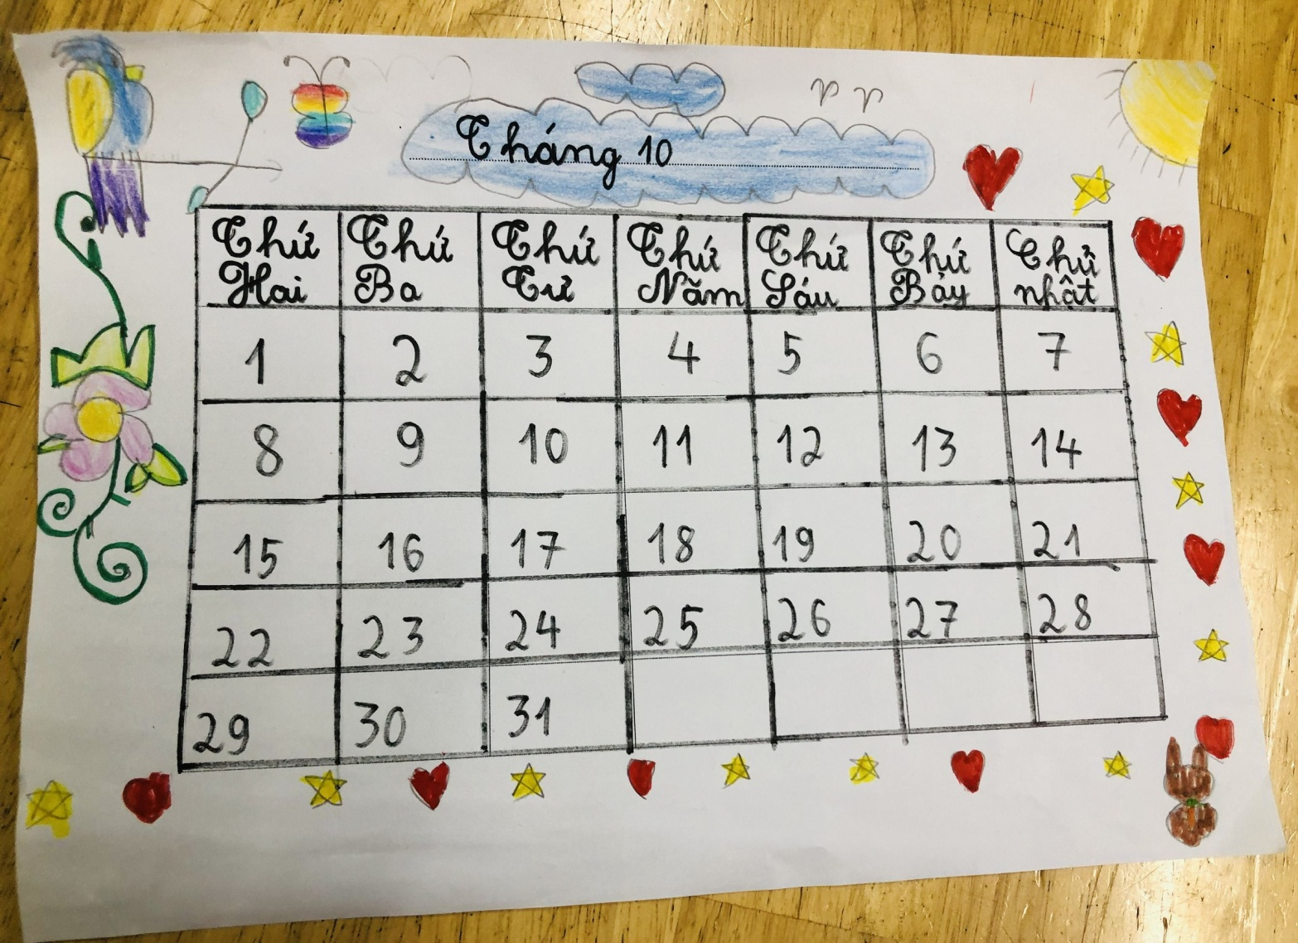
Bài 2. Xem tờ lịch rồi cho biết:
1. Tháng 10 có bao nhiêu ngày?
2. Ngày 15 tháng 10 là thứ mấy?
3. Tháng 10 có mấy ngày thứ Sáu? Đó là các ngày nào?
4. Nếu thứ Sáu tuần này là ngày 19 thì thứ Sáu tuần trước là ngày nào? Thứ Sáu tuần sau là ngày nào?

Slide 7
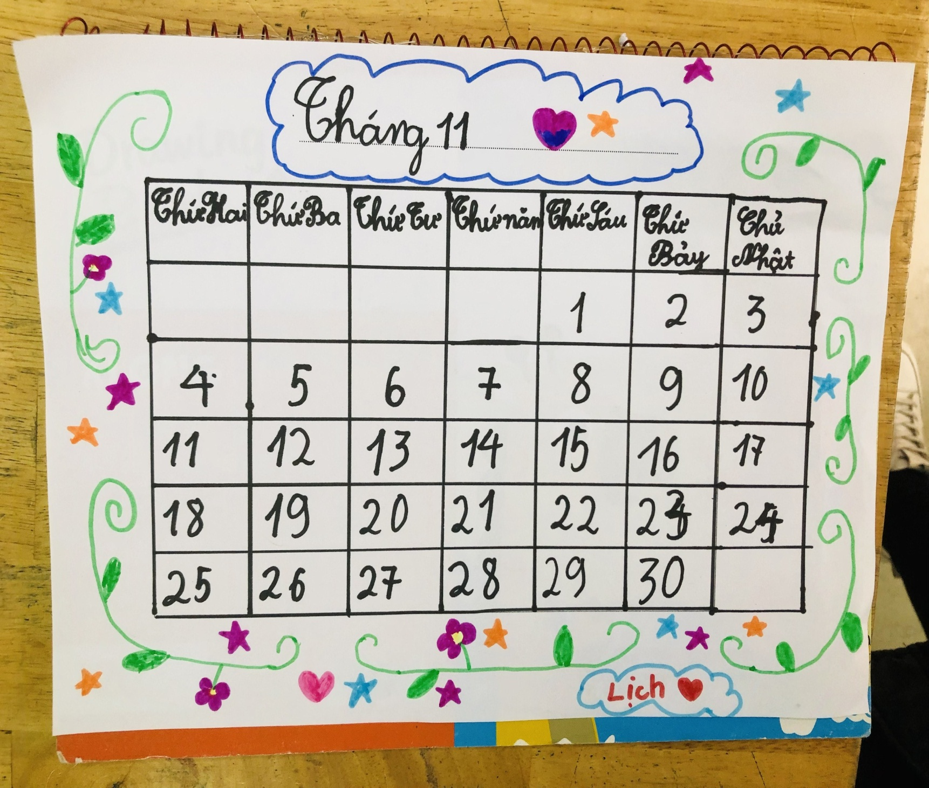
Bài 2. Xem tờ lịch rồi cho biết:
1. Tháng 11 có bao nhiêu ngày?
2. Ngày 20 tháng 11 là thứ mấy?
3. Tháng 11 có mấy ngày thứ Ba? Đó là các ngày nào?
4. Nếu thứ Ba tuần này là ngày 15 thì thứ Năm tuần trước là ngày nào? Thứ Năm tuần sau là ngày nào?

Slide 8
Lịch dự báo thời tiết Tháng 2
Thứ Hai | Thứ Ba | Thứ Tư | Thứ Năm | Thứ Sáu | Thứ Bảy | Chủ nhật
 |  |  | 1 | 2 | 3 | 4
5 | 6 | 7 | 8 | 9 | 10 | 11
12 | 13 | 14 | 15 | 16 | 17 | 18
19 | 20 | 21 | 22 | 23 | 24 | 25
26 | 27 | 28 | 29
Tỉnh Hải Dương

Slide 9
Lịch dự báo thời tiết Tháng 3
Thứ Hai | Thứ Ba | Thứ Tư | Thứ Năm | Thứ Sáu | Thứ Bảy | Chủ nhật
 |  |  |  | 1 | 2 | 3
4 | 5 | 6 | 7 | 8 | 9 | 10
11 | 12 | 13 | 14 | 15 | 16 | 17
18 | 19 | 20 | 21 | 22 | 23 | 24
25 | 26 | 27 | 28 | 29 | 30 | 31
Tỉnh Bắc Giang

Slide 10
Lịch dự báo thời tiết Tháng 7
Thứ Hai | Thứ Ba | Thứ Tư | Thứ Năm | Thứ Sáu | Thứ Bảy | Chủ nhật
1 | 2 | 3 | 4 | 5 | 6 | 7
8 | 9 | 10 | 11 | 12 | 13 | 14
15 | 16 | 17 | 18 | 19 | 20 | 21
22 | 23 | 24 | 25 | 26 | 27 | 28
29 | 30 | 31

Slide 12
ĐỐ BẠN
Tháng 11
Thứ Hai | Thứ Ba | Thứ Tư | Thứ Năm | Thứ Sáu | Thứ Bảy | Chủ nhật
 | 1 | 2 | 3 | 4 | 5 | 6
7 | 8 | 9 | 10 | 11 | 12 | 13
14 | 15 | 16 | 17 | 18 | 19 | 20
21 | 22 | 23 | 24 | 25 | 26 | 27
28 | 29 | 30
Hãy chỉ một ngày bất kì trong tờ lịch tháng 11, đọc thứ, ngày, tháng của ngày đó

Slide 13
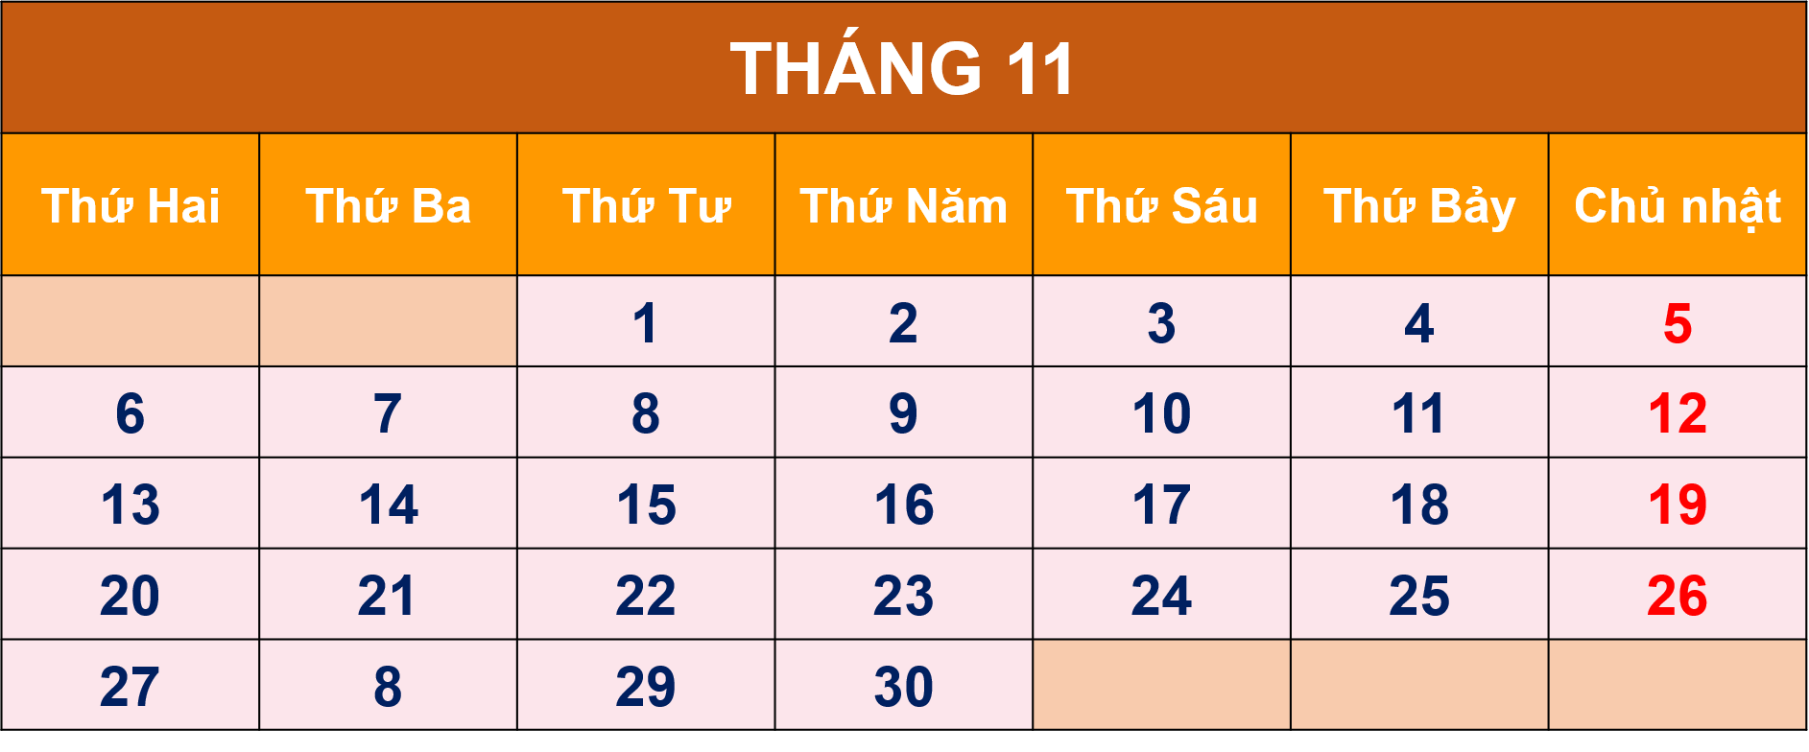

Slide 14
LUYỆN TẬP –
THỰC HÀNH

Slide 15
2
a. Nêu các ngày còn thiếu trong tờ lịch tháng 6 dưới đây:
THÁNG 6
Thứ Hai | Thứ Ba | Thứ Tư | Thứ Năm | Thứ Sáu | Thứ Bảy | Chủ nhật
 |  | 1 | 2 | 3 | ? | 5
6 | 7 | 8 | ? | ? | 11 | 12
? | 14 | ? | 16 | 17 | ? | 19
? | ? | 22 | 23 | 24 | ? | 26
27 | ? | 29 | ?
4
9
10
13
15
18
20
21
25
28
30

Slide 16
2
b. Xem tờ lịch trên rồi cho biết:
THÁNG 6
- Tháng 6 có bao nhiêu ngày?
- Ngày 1 tháng 6 là thứ mấy?
- Các ngày thứ Bảy trong tháng 6 là những ngày nào?
- Nếu thứ Ba tuần này là 14 tháng 6 thì thứ Ba tuần trước là ngày nào?
Thứ Ba tuần sau là ngày nào?
30 ngày
Thứ Tư
4, 11, 18, 25
Ngày 7
Ngày 21

Slide 17
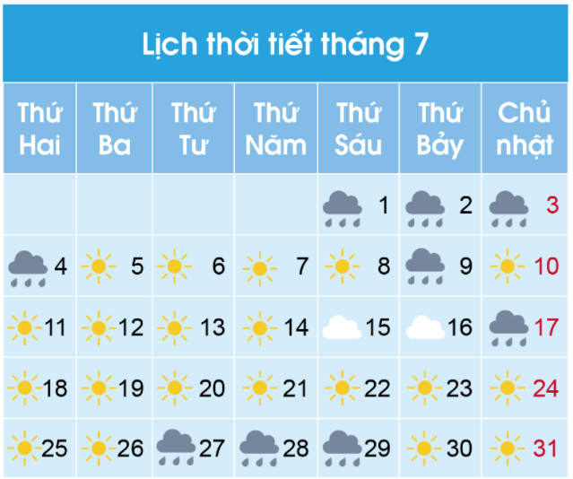
Xem lịch dự báo thời thiết trong tháng 7, trả lời các câu hỏi:
3
a) Những ngày nào có thể có mưa?
Ngày 1, 2, 3, 4, 9, 17, 27, 28, 29.
b) Hồng muốn chọn một tuần có
nhiều ngày có thể nắng để đi du lịch biển. Hỏi Hồng nên chọn từ ngày nào đến này nào?

Slide 18
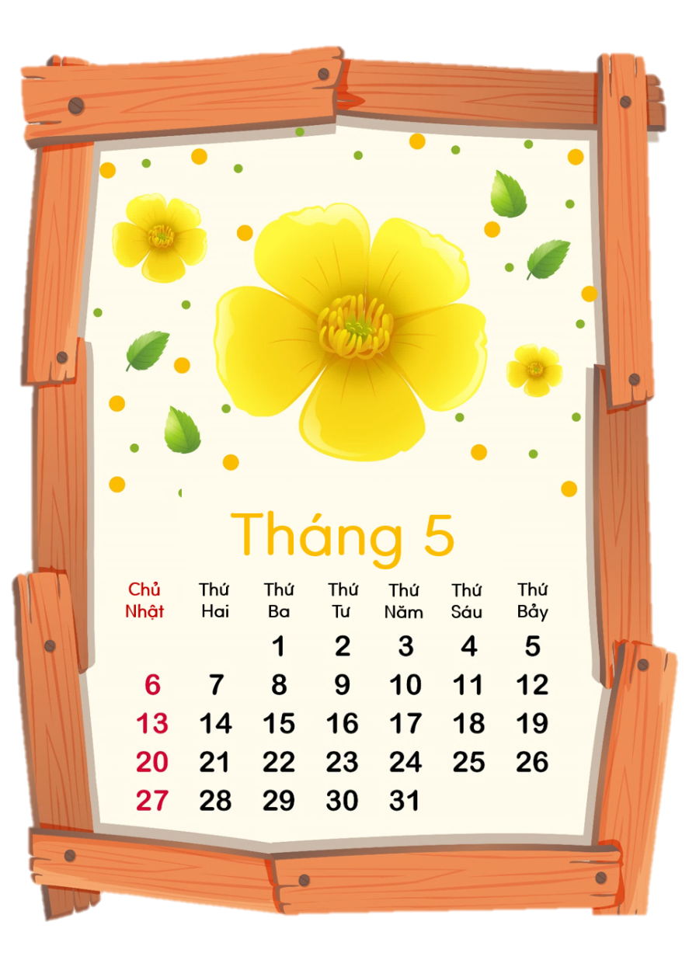
Lấy một tờ lịch tháng rồi đánh dấu và ghi chú những ngày có sự
kiện đặc biệt trong tờ lịch của em.
4
Tháng 5 có những ngày lễ:
- Ngày 1 - 5: Ngày Quốc tế Lao động.
- Ngày 7 - 5: Kỷ niệm chiến thắng Điện Biên Phủ.
- Ngày15 - 5: Kỷ niệm ngày thành lập Đội.
- Ngày 19 - 5: Kỷ niệm ngày sinh nhật Bác.

Slide 19
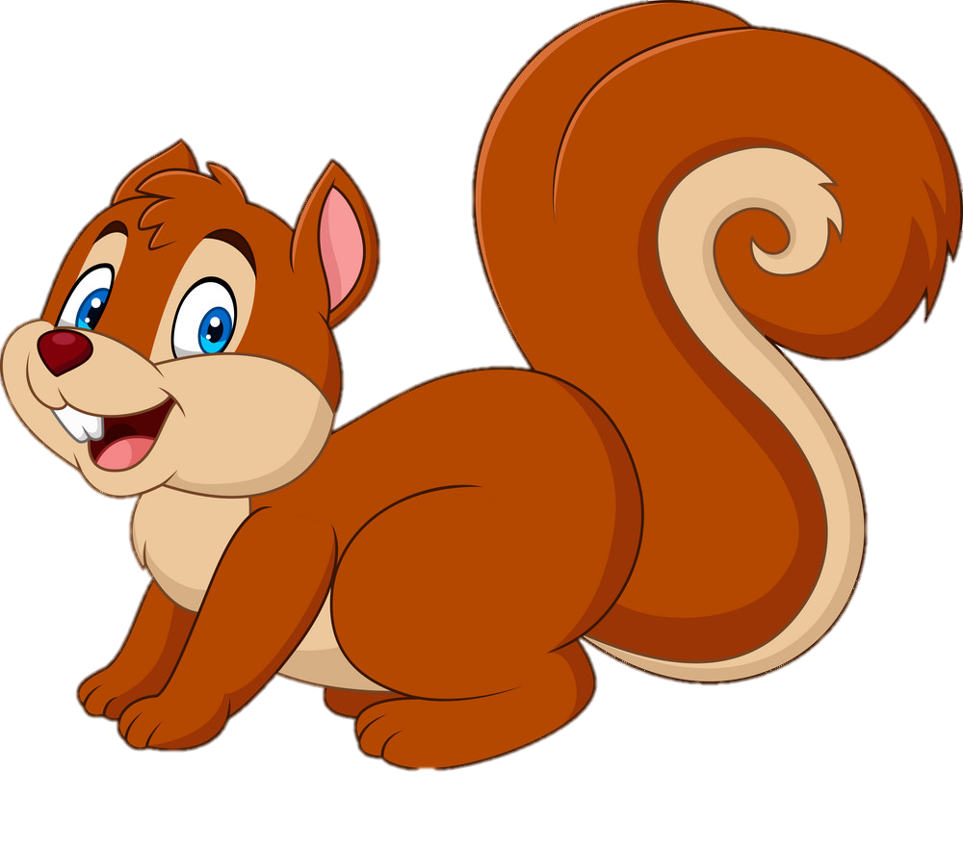
Trò chơi
SÓC NÂU TÌM HẠT DẺ

Slide 20
4
5
1
3
2
Notes:
Trong khu rừng có rất nhiều hạt dẻ, chúng ta hãy cùng giúp bạn sóc nhặt hạt dẻ bẳng cách trả lời đúng các câu hỏi của cô nhé
Cô khen các em đã nhớ và biết cách sử dụng các đồ dùng học tập của môn Toán.
click con sóc để đến slide thư giãn

Slide 21
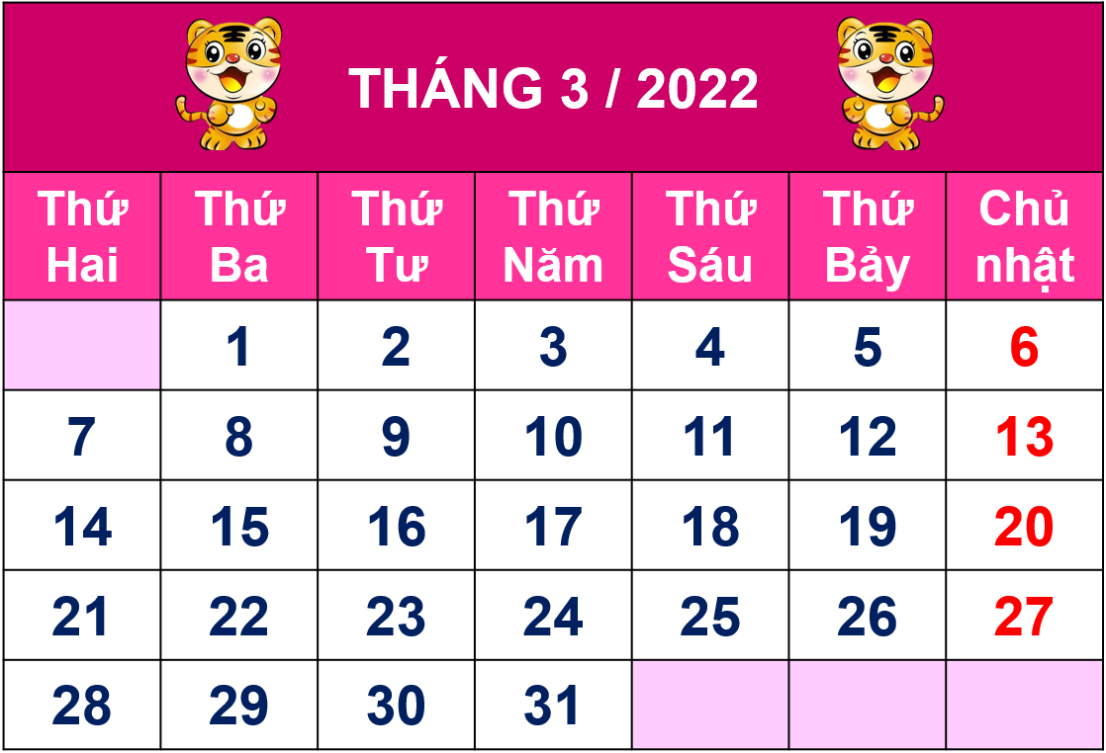
1
3
2
4
5
Đây là tờ lịch của tháng nào?
Câu 1
Tháng 3
Hết giờ
Notes:
Gọi HS nhắc lại tên từng cuốn sách

Slide 22
1
3
2
4
5
Ngày đầu tiên của tháng Ba
là thứ mấy?
Câu 2
Thứ Ba
Hết giờ
Notes:
Gọi HS nhắc lại tên từng cuốn sách

Slide 23
1
3
2
4
5
Câu 3
Tháng Ba có bao nhiêu ngày?
31 ngày
Hết giờ
Notes:
Gọi HS nhắc lại tên từng cuốn sách

Slide 24
1
3
2
4
5
Trong tháng 3 có mấy ngày Chủ nhật?
Câu 4
Có 4 ngày chủ nhật
Hết giờ
Notes:
Gọi HS nhắc lại tên từng cuốn sách

Slide 25
1
3
2
4
5
Thứ Tư tuần này là ngày 23 tháng 3. Thứ tư tuần sau là ngày nào?
Câu 5
Ngày 30
Hết giờ
Notes:
Gọi HS nhắc lại tên từng cuốn sách

Slide 26
Để có thể làm tốt các bài tập trên em nhắn bạn điều gì?
Bài học hôm nay em biết thêm được điều gì?

Slide 27
DẶN DÒ

Slide 28
Bài 69: Ngày – Tháng (tiết 2)
TOÁN 2
Tập 2

